Slide 1


万峰恒业
东莞寮步镇美尔顿广场在建项目
www.soudi365.com
2023年5月11日

Slide 2

前言
项目类别：在建工程项目
项目情况概述：
区位交通：项目位于寮步镇中心
项目规模：总用地面积7.45万㎡
规划指标：容积率3.0，计容22.36万㎡（其中住宅15.6万㎡，商业6.1万㎡）
所处阶段：已办四证，在建状态
交易模式：股权收购或小股操盘

Slide 3
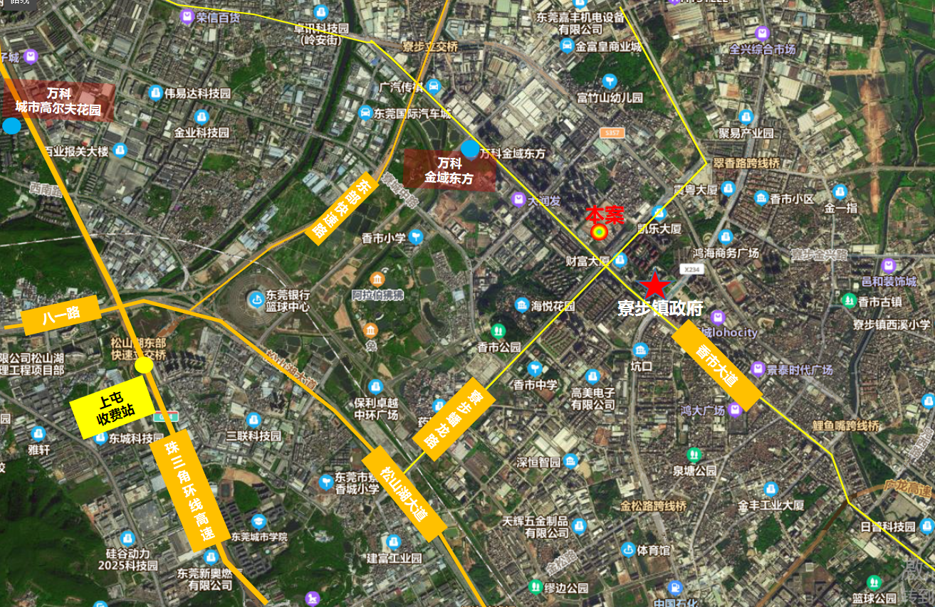
一、项目概况
项目位于东莞市寮步镇中心，距离镇政府西北侧500米，距离东部快速2公里，距离珠三角高速上屯收费站5公里，四面环路，交通便利。

Slide 4
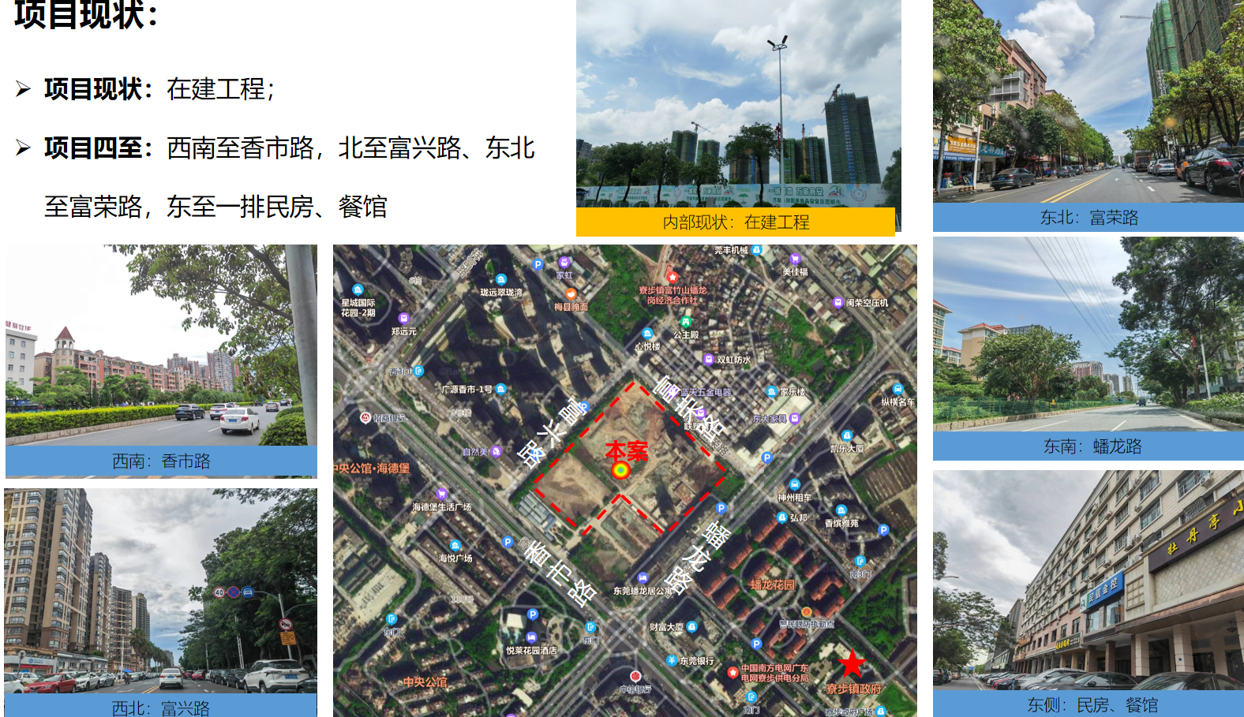
一、项目概况

Slide 5
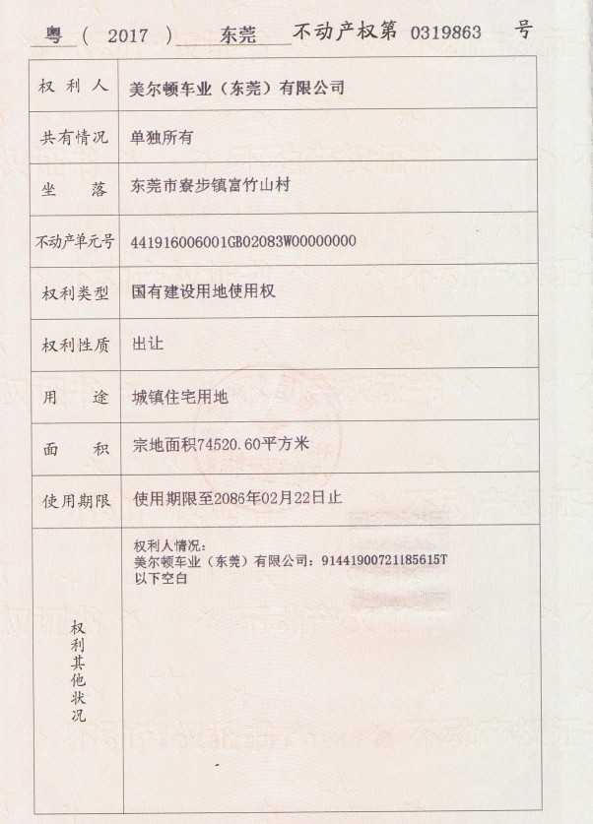
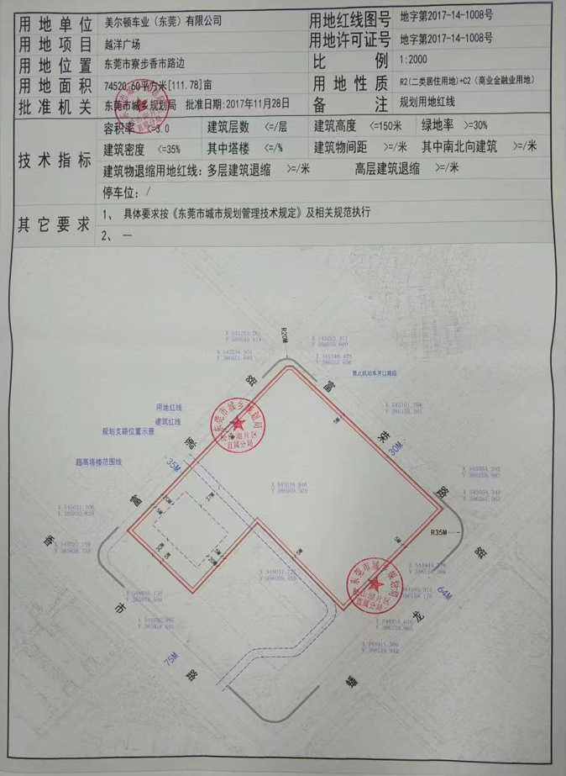
一、项目概况
属于土地权利人自改项目，于2017年办理新土地证，证载面积为74520.60㎡，城镇住宅用地，使用期限至2086年02月22日

Slide 6
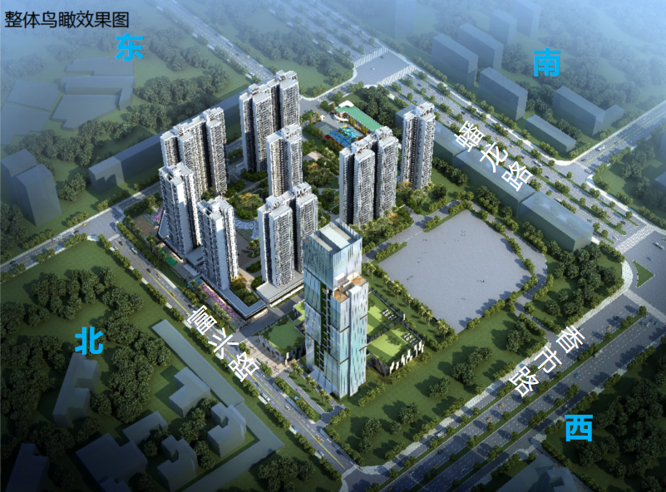
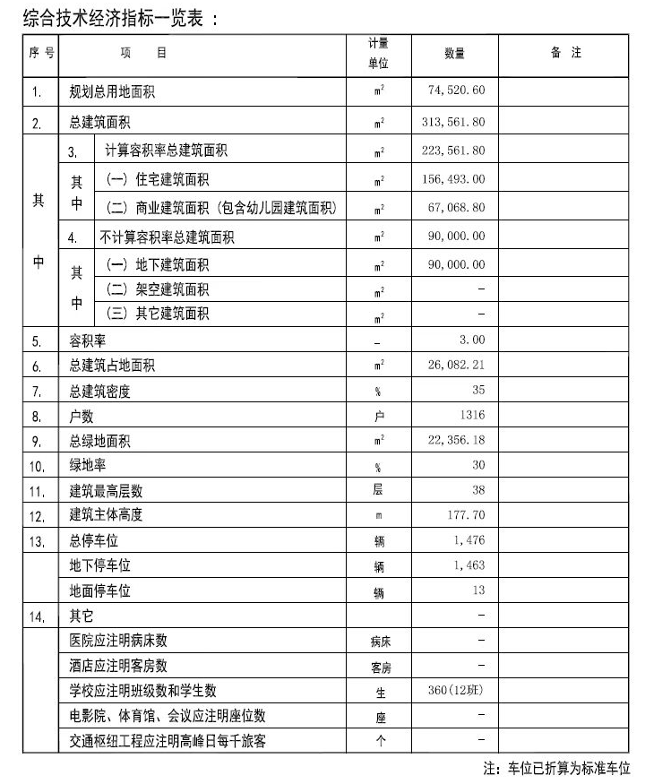
一、项目概况
1、项目整体规划为12栋住宅及1栋超高层办公，图中空地部分为政府文娱用地；
2、总占地7.45万，容积率3，计容建面22.35万㎡（其中住宅15.65万㎡，商业6.1万㎡，幼儿园及其他配套6319㎡），限高150米。
3、项目现状为在建状态，其中7栋已结构封顶，但内隔墙及外墙铝窗等未施工，商业地块只有方案规划尚未取得工规证；
4、土建工程总包为中建三局，已发生工程成本约5亿元并已支付。
5、项目周边最近3年成交住宅项目楼面价1.6万-2.3万元/㎡，周边住宅售价3.1-3.4万/㎡。

Slide 7
二、项目交易方式
1、负债情况：项目公司无任何抵押担保，无任何贷款借贷，全是自有资金投入；
2、工程进度：总包单位为中建三局，7栋住宅楼已封顶，销售中心已达框架，预估已发生工程费用约5亿元，项目公司已支付；
3、预售条件：7栋住宅楼，仅差招引物业管理即可办理预售证；幼儿园需与首期住宅楼同时交付；
4、诉求：
①股权转让款作价是12亿元，加上已发生工程费用5亿元（按实际发生成本支付），合计17亿元，可以境内交易，各付各税；
②支付节奏：完成100%股权转让后，要求办理预售证前支付完所有款项。

Slide 8

地 产 价 值 发 现 者
Thanks

